Slide 1


Zero Waste – csomagolásmentes mozgalom
Az első lépések a hulladékmentesebb élet felé.
https://youtu.be/KJISapy3248

Slide 2
Katasztrófa előtt, az utolsó órában vagyunk!
A műanyagtermelés az elmúlt 65 évben jelentősen leelőzte az összes többi anyag gyártását, miközben ugyanazon tulajdonságai, melyek miatt oly sokoldalúan felhasználható (mint pl. a tartósság), egyúttal gátolják is abban, hogy részt vehessen a természet körforgásában. Tény, hogy jelenleg az emberiség egy olyan világszintű, ellenőrizetlen "kísérletet" folytat, melynek során több milliárd tonnányi veszélyes anyag kerül be a legfontosabb földi és vízi ökoszisztémákba.
A egyik legégetőbb probléma a csomagolóanyag!
A műanyag legnagyobb piacát a csomagolóipar jelenti, melynek növekedéséhez az adott lökést, hogy az újrafelhasználható tárolók helyét világszerte átvették az egyszer használatos dobozok és palackok. Már a gyártásuk is komoly ökológiai lábnyomot hagy maga után, azonban a környezetbe bekerülve még ártalmasabbak, mivel "bomlási" folyamatuk akár száz években mérhető, eközben pedig környezetüket mérgezik. - Nem véletlen a bomlás szónál az idézőjel használata, hiszen teljes lebomlásról nem is nagyon beszélhetünk. Ezeknek a "tradicionális" műanyagoknak a szerkezetét a környezeti hatások (így a napfény, víz, annak hőmérséklete, sótartalma, stb.) bár gyengítik, idővel szétmállanak, ám ahelyett hogy eltűnnének, un. mikrorészecskékre esnek szét. A műanyagokat sajnos az állatok - elsősorban a halak - elfogyasztják, így a kemikáliák rajtuk keresztül bejutnak a teljes táplálékláncba, míg végül az ételeinken keresztül visszajutnak hozzánk a feladóhoz.
A műanyaghulladékok nagy része a háztartásokból és az élelmiszeriparból kerül ki, elsősorban csomagolóanyagok formájában. Ezért az EU által kitűzött cél, hogy 2025-re az összes csomagolási hulladék 65%-a újrafeldolgozásra kerüljön, és hogy a műanyag palackok legalább 25%-ban újrahasznosított alapanyagból készüljenek.

Slide 3
Mennyi az annyi?
Világszerte percenként egymillió műanyag palackot adnak el. Ennél még nagyobb problémát jelentenek a műanyagzacskók, melyekből világszerte naponta körülbelül ötmilliárd és egy trillió darab közötti mennyiség fogy! - Ennél pontosabban nem lehet megtippelni...
Mi történik a háztartásokban?
Naponta, fejenként, több, mint 1 kg szemetet termelünk.
Tehát egy 5 fős magyar család évente 1,5 tonna háztartási szemetet termel.
Az Európai Unióban: 2,5 milliárd tonna hulladék keletkezik évente. Ennek 8,5%-a kommunális hulladék.
A háztartási hulladékok körülbelül fele kerül a hulladék lerakókba. 16-20 % égetésre. A többi szelektíven kerül gyűjtésre, de az, hogy szelektíven gyűjtik nem feltétlenül jelenti azt, hogy újrahasznosítják. Az újrahasznosításnál jobb megoldás lehet az újrafelhasználás. A környezet szempontjából viszont legjobb, ha nem is termelünk szemetet.

Slide 4
Miért van szüksége az élelmiszeriparnak csomagolóanyagokra?
Hajlamosak lehetünk azt hinni, hogy a műanyagból készült csomagolóanyagok használata teljesen felesleges. Bár több esetben valóban megspórolhatóak lehetnek, az is igaz, hogy a hosszabb ellátási lánccal bíró termékek esetén jelentősen megnövelhetik az élelmiszerek eltarthatóságát.
Például, míg nagyanyáink idejében a frissen fejt tej csak pár napig volt fogyasztható, addig a feldolgozás- és csomagolástechnológia fejlődésével manapság több hétig is friss marad. A csomagolások fontos szerepet tölthetnek be az élelmiszerpazarlás megállításában, hiszen ha hosszabb ideig tartható el egy termék, akkor nagyobb valószínűséggel kerül elfogyasztásra.
A Nébih Maradék nélkül programja 2016 óta követi nyomon a magyar lakosság élelmiszerpazarlását. A kutatók eddig 3 alkalommal, 2016-ban, 2019-ben és 2021-ben mérték meg EU-s módszertan alapján a szilárd és folyékony halmazállapotú élelmiszerhulladékokat a háztartásokban. Az első, 2016-os adatok szerint a magyarok fejenként évi 65,5 kg élelmiszerhulladékot „termeltek”, amelynek mintegy fele, 33,1 kg volt a tényleges pazarlás. A pazarlás, vagyis a feleslegesen kidobott élelmiszerek mennyisége 2019-re 31,9 kg-ra mérséklődött, a legfrissebb adat pedig 25,2 kg.

Slide 5
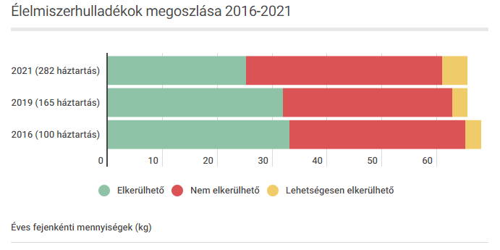
2016 és 2021 között 24%-kal csökkent az élelmiszerpazarlás a háztartásokban – derült ki a Nemzeti Élelmiszerlánc-biztonsági Hivatal (Nébih) harmadik alkalommal elvégzett hulladékfelmérése során. A mintegy 300 háztartás részvételével lezajlott mérés eredményei szerint fejenként 25,2 kg élelmiszert dobunk feleslegesen a szemétbe évente, a leggyakrabban elpazarolt élelmiszerek toplistáját pedig továbbra is az ételmaradékok vezetik.
Tehát míg egyik oldalon az élelmiszer pazarlás területén javul a helyzet, a csomagolóanyag hulladékok keletkezésének nem szab gátat semmi egyelőre.

Slide 6
Lebomlási idők
Műanyag szatyrok | 200-1000 év
Eldobható pelenka | 550 év
Műanyag palack | 450 év
Alumínium konzervdoboz | 200-500 év (újrahasznosítással kb. 6 héten belül új doboz készülhet belőle!)
Habosított műanyag pohár | 50 év
Cigaretta csikk | 10-12 év
Tejes doboz | 5 év
Gyapjú zokni | 1-5 év
Pamut kesztyű | 3 hónap
Karton papír | 2 hónap
Újságpapír | 1,5 hónap
Papír táska (papírszatyor) | 1 hónap
Papír törlőkendő | 2-4 hét

Slide 7
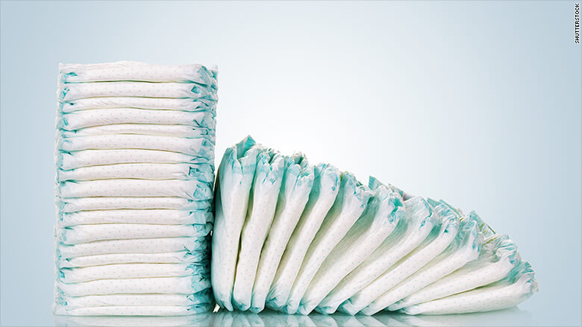
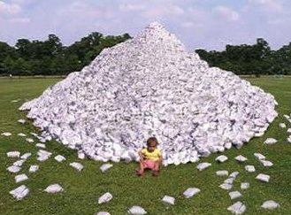
Kis kitérő - eldobható pelenka számokban
Az eldobható pelenka kb 550 év alatt bomlik le. De ez csak becslés, hisz még nincs olyan régi pelenkahegy a szemétlerakókban, ami lebomlott volna. És mennyit „termelünk” belőle? Igazán nem sokat, csak úgy évi 250-300 millió darabot csak Magyarországon!!! Ez is csak becslés ugyan, de brutális szám. És csak nő és nő ez a szám…..
A saját háztartásunkban egyből észrevehető volt, hogy mit is jelent ez egy családra levetítve. Egy fővel nőtt a családunk létszáma, viszont a hulladéktermelésünk megnégyszereződött! Igen hamar jutottunk arra a döntésre, hogy mi nem leszünk pelenkaszemét termelők. Beszereztünk egy szett mosható pelenkát, aminek az ára csak töredéke volt annak, amit az egyszer használatos pelenkákra költöttünk volna és bevált. Kettő gyermeket kísért el az egy szett pelenka a szobatisztaságig és még azután is használható maradt!!!

Slide 8
Mit kell tennie az emberiségnek?
Innováció új műanyagok iránt: Amennyiben megjelenik olyan új anyag, melynek előállítása a jelenleginél költséghatékonyabb, ugyanakkor „környezetbarátabb” irányvonalat képvisel, a váltás borítékolható.
Törvényi szabályozás: Ha az országok vezetői - törvényhozói hathatósan lépnek fel, a váltás úgyszintén biztosított.
- Az optimális megoldás viszont a megelőzés, mellyel sok kicsi sokra megy alapon mi magunk is képesek vagyunk befolyásolni a keresletet és ezáltal a kínálatot. Törekednünk kell arra, hogy mindennapjaink során minimalizáljuk a műanyagok használatát.
Az időnk fogytán, mihamarabb váltanunk kell, különben saját hulladékunkba fogunk belefulladni, és eközben a halálba rántjuk a Föld élővilágát is...

Slide 9
Brainstorming
A saját háztartásunkban mik azok a termékek, amiket egyszer használatos műanyag csomagolásban vásárolunk?

Slide 10
Brainstorming
Melyek azok, ahol elhagyható a műanyag csomagolás?

Slide 11
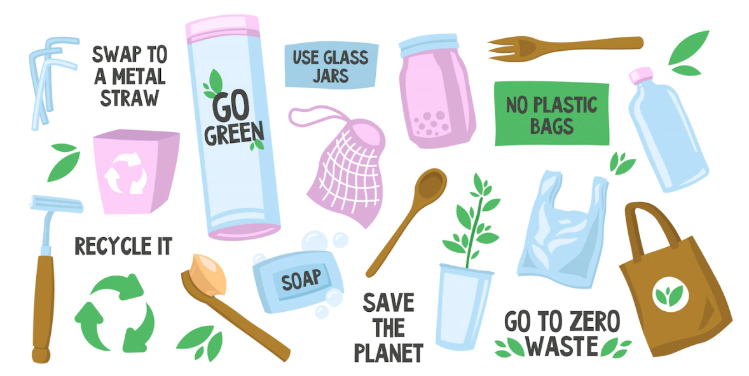
Mi a Zero Waste?
A Zero Waste kifejezés szó szerint azt jelenti, hogy nulla hulladék, ami nyilván egy másik extrém, a mostani szeméthelyzet ellentéte. Egy olyan logikai megközelítést hirdet, amely az újrahasznosításnál is hatékonyabb megoldásokat keres a hulladékgazdálkodás tekintetében. Ennek az az alapja, hogy a termékeket és csomagolóanyagokat eredetileg is örökéletűnek, azaz sokszor újrahasználhatónak gyártják. A Zero Waste mozgalom célja tehát az, hogy a hulladéktermelés helyett újrahasznosítható termékeket használjunk, szemben az egyszer használatos termékekkel, ami kb a jelenlegi műanyagtermelés 40%-át teszi ki.

Slide 12
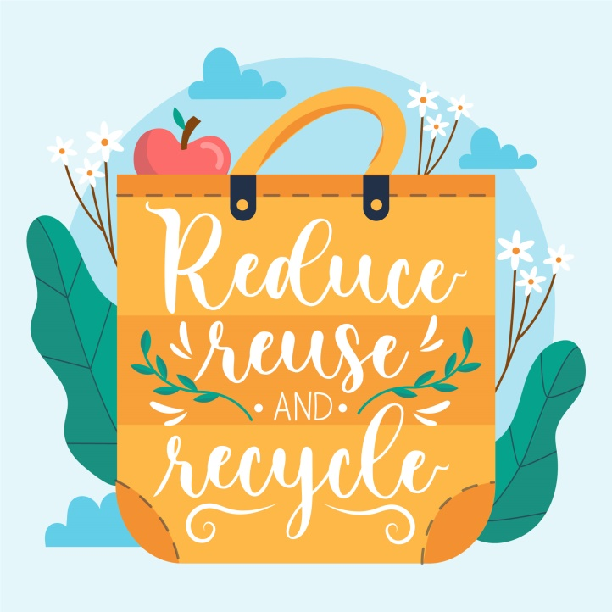
A Zero Waste alapelvei
(ebben a sorrendben):
* Elutasítás (Refuse)
* A fogyasztás csökkentése (Reduce)
* Újrafelhasználhatóság (Reuse)
* Újrahasznosítás (Recycle)
* Komposztálás (Rot)
* Megjavítás (Repair)

Slide 13
Elutasítás – utasítsd vissza, amire nincs szükséged. Műanyag szívószál, műanyag szatyor, ruha, cipő és bármi más, amire nincs feltétlenül szükséged.
Csökkentsd a fogyasztást – tarts leltárt a dolgaidból, nézd meg, mit hányszor használsz egy héten, hónapban vagy évben. Add tovább, amit már nem használsz és csak azt vedd meg, amire elengedhetetlenül szükséged van.
Használd fel újra – legyél kreatív és használd fel újra akár az egyszer használatos dolgokat is. A műanyag doboznak könnyen találhatsz tároló funkciót, vagy éppen a lekvárosüveget is használhatod gabonafélék tárolására.
Hasznosítsd újra – a termék élete végén, győződj meg róla, hogy melyik kukába kell azt dobni. Amennyiben a termék/csomagolás újrafelhasználható, mindenképpen hasznosítsd újra. A jelenleg kidobott termékek 60%-a rossz kukába kerül és újrahasznosítás helyett környezetszennyezővé válik.
Komposztálj – az organikus hulladék, mint gyümölcshéj és zöldségmaradvány nagy része komposztálható.
Megjavítás – Ha elromlott, ne dobd ki azonnal, hanem próbáld megjavítani, átalakítani, újrahasznosítani.

Slide 14
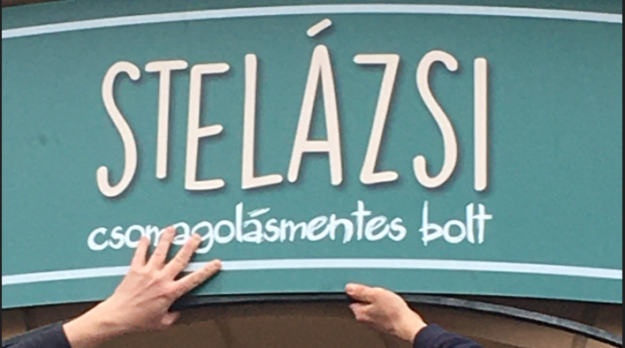
A Stelázsi Csomagolásmentes bolt megszületése
Sok apró lépés vezetett odáig, hogy létrejött.
Kezdve olyan alap dolgokkal, amiket gyerekként tapasztaltunk meg, amit a szülői házból hoztunk, például, hogy főtt étel úgy kerül az asztalra, hogy főzünk. És megbecsüljük, tehát nem dobunk ki ételt, nem pazarolunk. A víz a csapból folyik, nem pedig műanyag palackban terem. A szelektív hulladékgyűjtés magától értetődő dolog és nem kell hozzá semmi extra erőfeszítés. Közös életünkben folytattuk olyan dolgokkal, hogy eldobható pelenka helyett moshatót használtunk. Az ovis szülinapokra egyszer használatos műanyag tányér és pohár helyett papír tányért és poharat vittünk. Nem tesszük a vásárlások során a zöldséget/gyümölcsöt nylon zacskóba azért, hogy otthon azt egyből kidobjuk, stb.
De még mindig túl sok volt a csomagolóanyag és mivel a városban nem volt még csomagolásmentes bolt, gondoltuk nyissuk meg mi az elsőt.

Slide 15
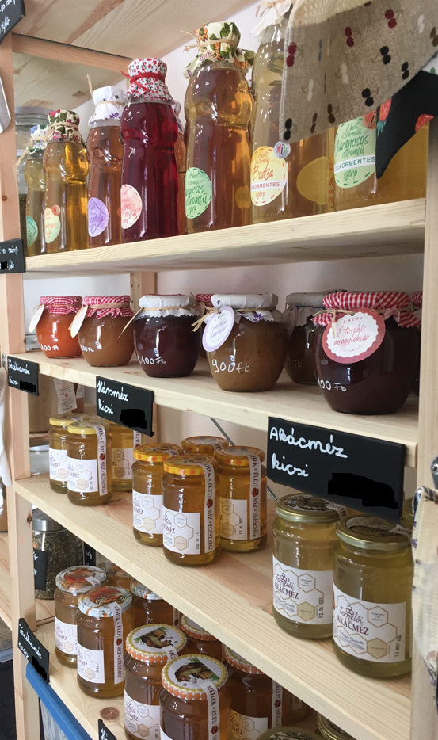
Törekvéseink
Nem gondoljuk, hogy egyik napról a másikra ki tudunk iktatni az életünkből minden csomagolóanyagot, egyszer használatos műanyagot, de miért ne próbálnánk meg? A bolt egyik törekvése, hogy minél több terméket kínáljon csomagolás nélkül.
Másik törekvésünk, hogy termékeinket a lehető legkisebb távolságról, a lehető legkevesebb köztes szereplővel szerezzük be és kínáljuk, ezzel rövid ellátási láncokat (REL) hozva létre. Miért jó ez? Ha a termékeknek nem kell sok száz, esetleg több ezer kilométert utazniuk, akkor egyrészt csökken a légszennyezettség, hiszen kisebb távolságot tesz meg a jármű, amely szállítja, másrészt lényegesen kevesebb csomagolóanyagra van szükség.
Valamint helyi termékek vásárlásával hozzájárulunk a környezetünkben élő helyi termelők megélhetéséhez, fejlődéséhez és ezzel közvetve a környezetünk fejlődéséhez.

Slide 16
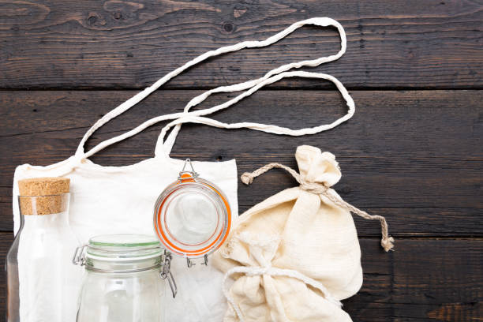
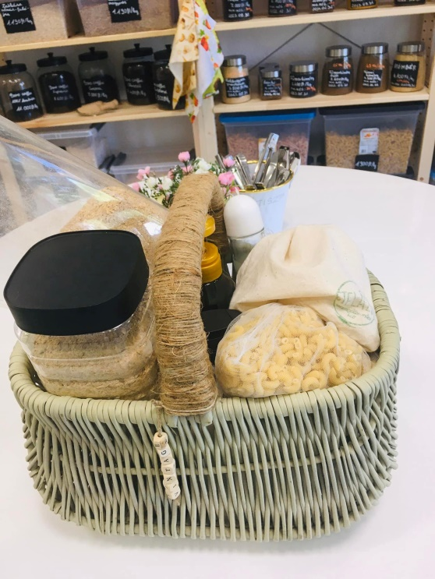
Praktikus és egyszerű?
Azért is lehet praktikus kimérősen vásárolni, mert nem egyformák az igényeink. Egy 5 fős családnak például teljesen másak a mennyiségi igényei, mint egy egyedül élő fiatalnak. És így nem kell egységcsomagokba szorítani az igényeket. Ez segít tovább csökkenteni az élelmiszer pazarlást.
De egyáltalán nem egyszerű! Az elején. Előfordul az is, hogy néha furcsán néznek az emberre, mikor viszi a zsákjait a pékségbe vagy a piacra, de úgy gondolom, hogy mindenhol pozitívan fogadják.

Slide 17
Hogyan kezdjünk bele a hulladékunk csökkentésébe?
Nem vagyunk egyformák. Van, akinél működik a drasztikus váltás, de szerintem ők vannak kevesebben.
Nem gondoljuk, hogy egyik napról a másikra teljesen át tudunk állni egy hulladékmentes életre, különösen nem városi környezetben. Ha ezt tűzzük ki célul, valószínűleg kudarcok szegélyezik majd utunkat és igen hamar feladhatjuk.
Kezdjük inkább lépésenként! Keressük meg azt az 1-2 dolgot, amit viszonylag egyszerűen tudunk műanyag csomagolás nélkül beszerezni és elég gyakran vásárolunk (zöldség, gyümölcs, pékáru, sajtok, stb). Ha már szokásunkká vált, hogy azt a pár terméket mindig csomagolás nélkül vesszük, és a saját háztartásunkban megtapasztaljuk, hogy ez mennyivel kevesebb hulladékot jelent, akkor úgyis keresni fogjuk az újabb lehetőségeket.
A Stelázsiban erre kínálunk alternatívát, hisz ahogy láttuk, a hulladékok környezeti hatásainak csökkentésére a legjobb módszer, ha megakadályozzuk, hogy keletkezzen!

Slide 18
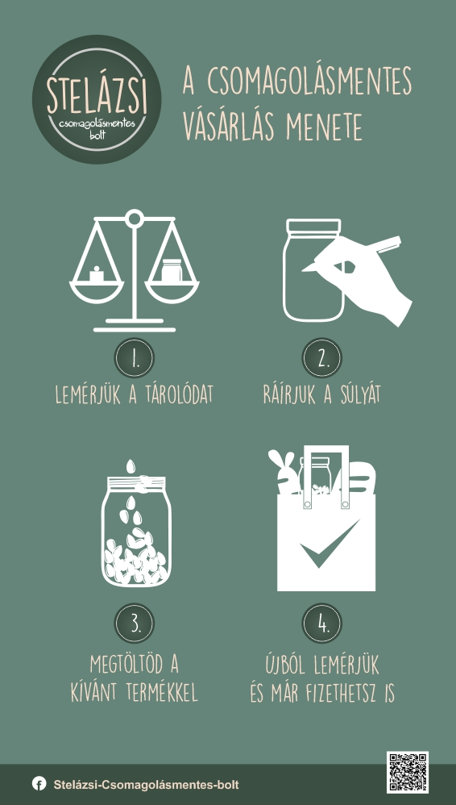
Hogyan zajlik a vásárlás egy csomagolásmentes boltban?
Érdemes listát írni és minden felírt termékhez bekészíteni egy tárolót, praktikusan azt, amiben majd otthon is tárolni fogjuk. Bár ez néha nehézkes, ezért szükség lehet könnyen kezelhető, nem túl nehéz tárolókra a vásárláshoz. Egy pár extra tárolót is érdemes hozni, hátha még a boltban is jutnak eszünkbe dolgok. Ha mégis kevés lenne, mi is tudunk adni.
Mi lehet tároló?
Szinte bármi: befőttes üveg, műanyag doboz, vászonzsák, fűszertartó, csatos üveg, stb. Az fontos, hogy jól zárható legyen, hogy kibírja az utat hazáig!

Slide 19
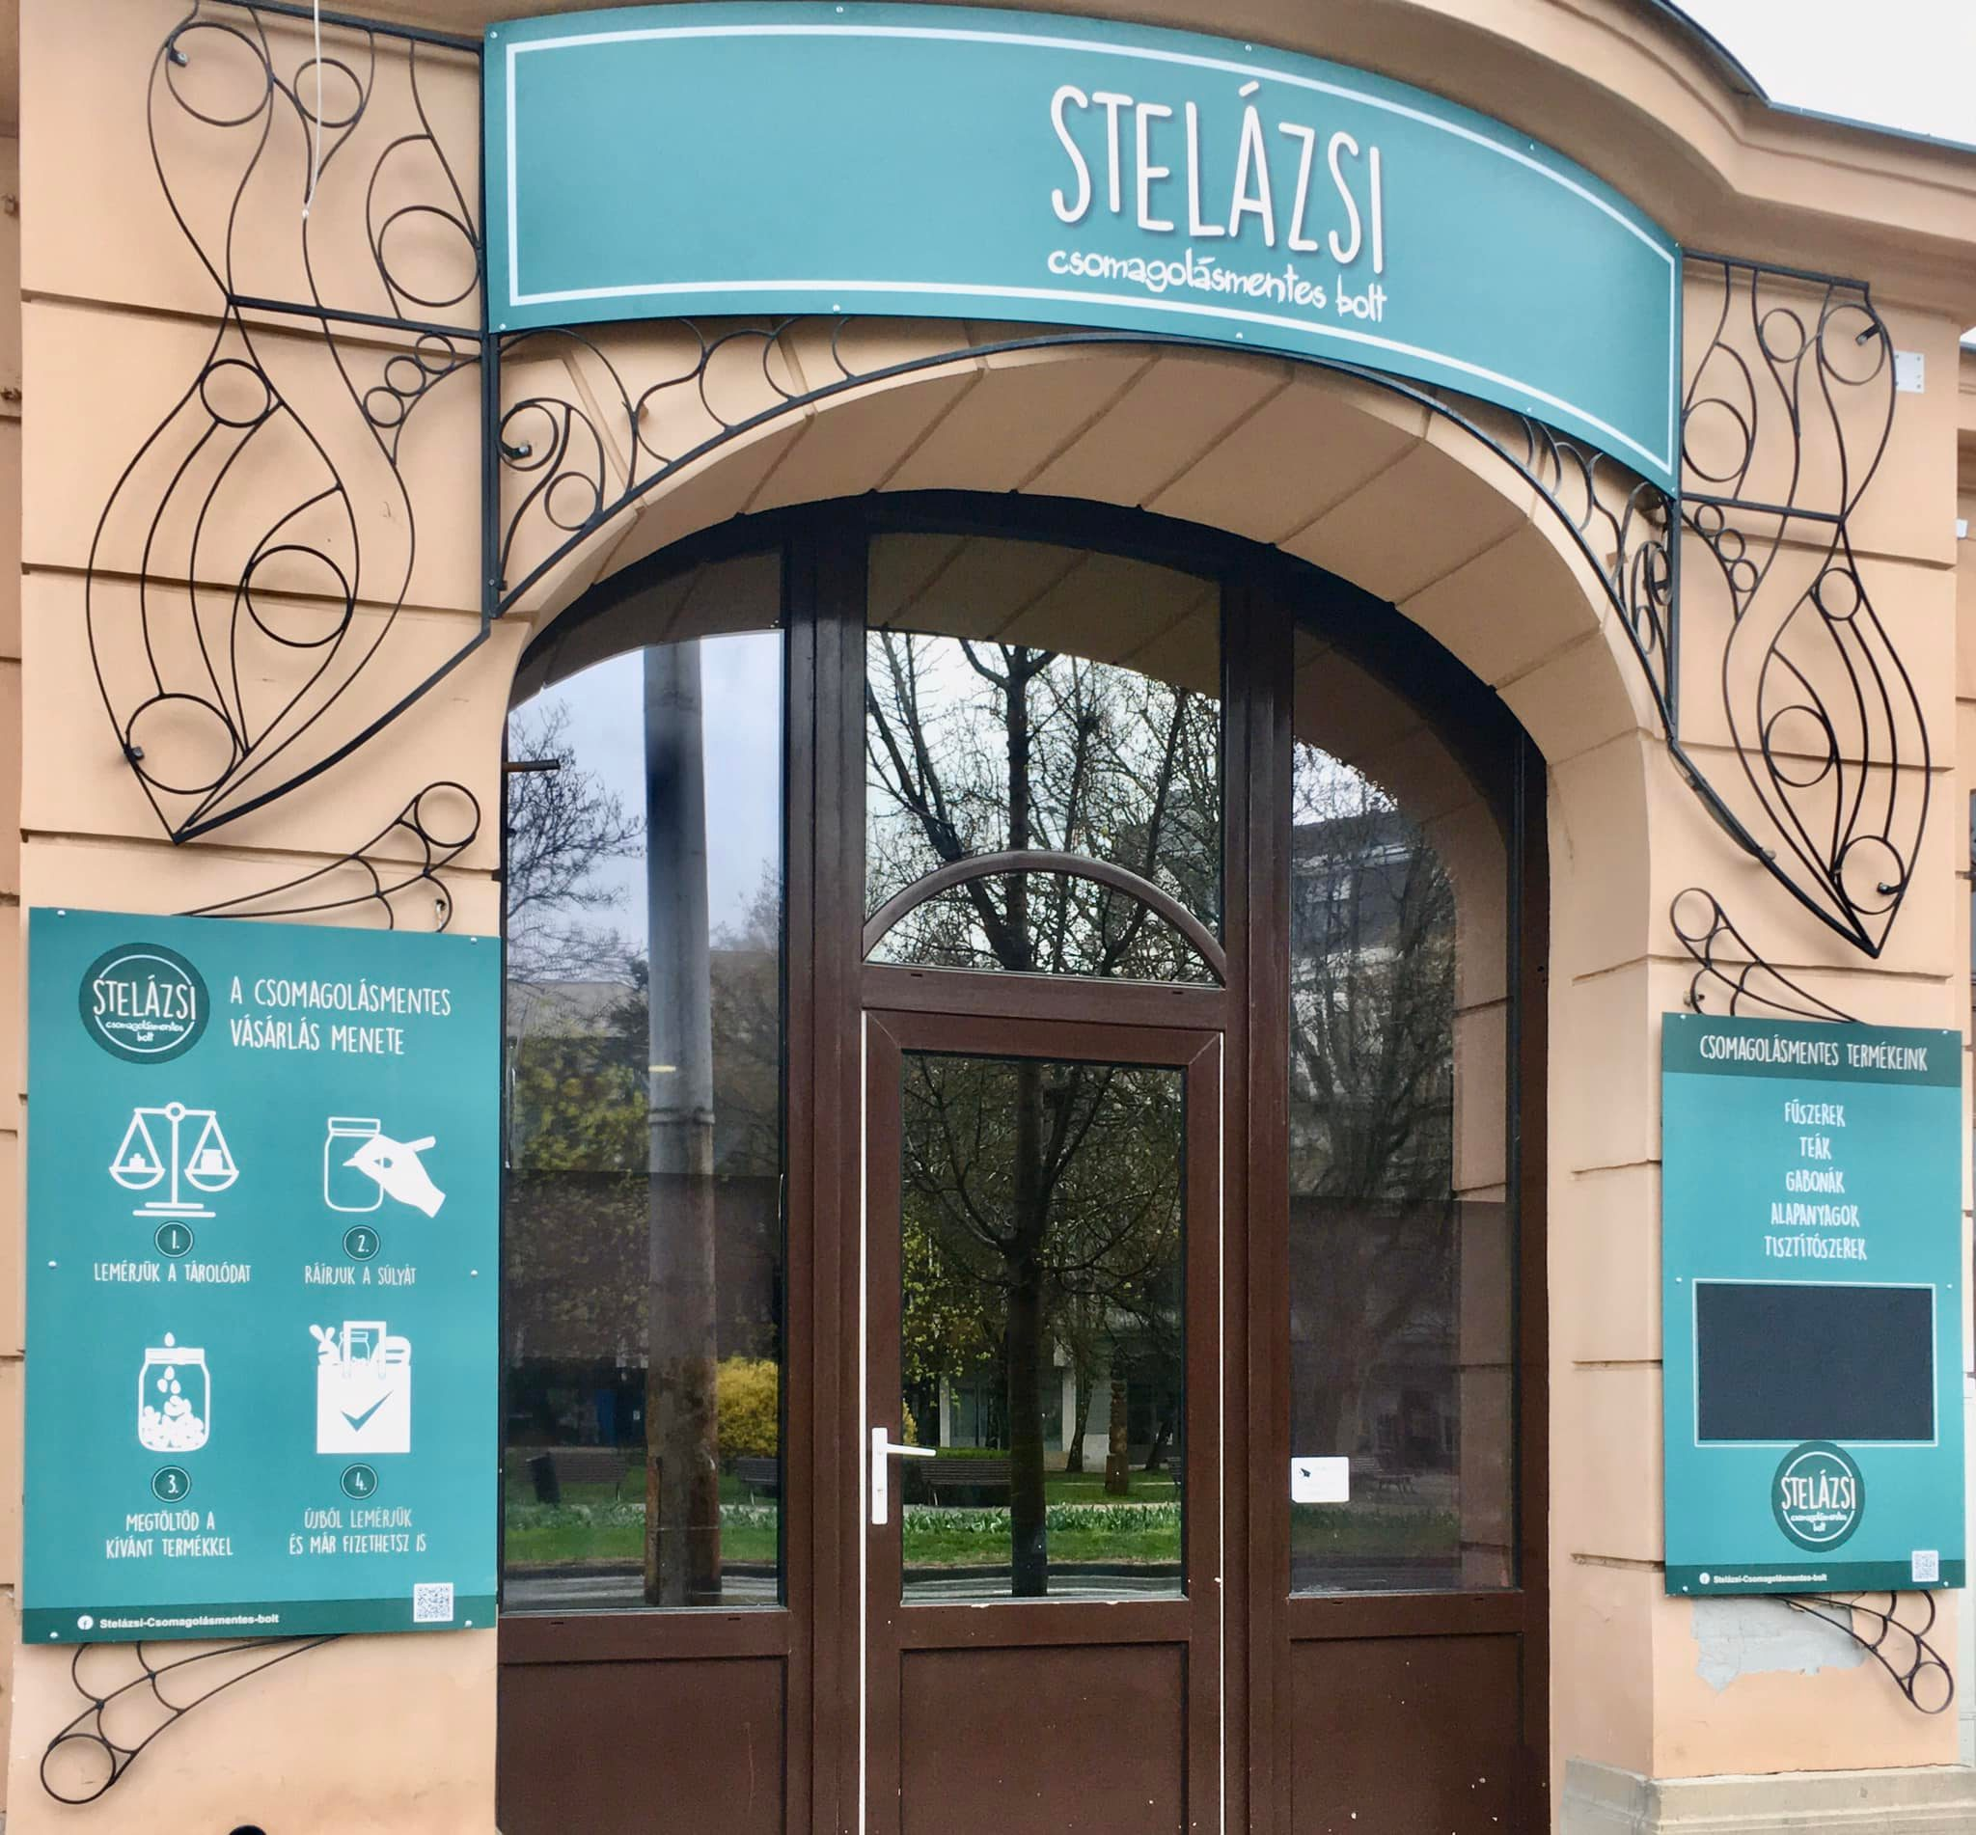
Mit lehet kapni a Stelázsiban?
A teljesség igénye nélkül:
Aszalványok
Alapanyagok
Fűszerek
Gabonafélék, magvak
Csokoládé
Szörpök, lekvárok
Teák,
Tészták
Kozmetikumok
Papíráruk
Tisztítószerek
Dekoráció
Kiegészítők
Textil termékek
Összességében több száz termék.

Slide 20
Köszönöm a figyelmet!

Slide 21
Források:
https://www.penzcentrum.hu/gazdasag/20220916/orult-mennyisegu-szemetet-termelnek-a-magyarok-meg-mindig-elenyeszo-resze-hasznosul-ujra-1128940
https://www.szabadeuropa.hu/a/zero-waste-hulladek-szemet-kornyezetvedelem-eu-magyarorszag/31544300.html
http://ecolounge.hu/nagyvilag/muanyag-apokalipszis-ennyi-muanyagot-termelt-eddig-az-emberiseg
http://ecolounge.hu/eletmod/van-ertelme-a-szelektiv-hulladekgyujtesnek
https://zerowastegeneracio.com/a-zero-waste-mozgalomrol/
https://csomagolasmentesen.com

